Slide 1
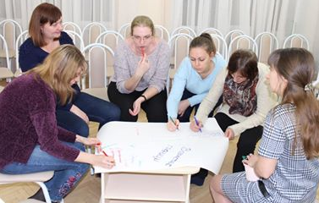
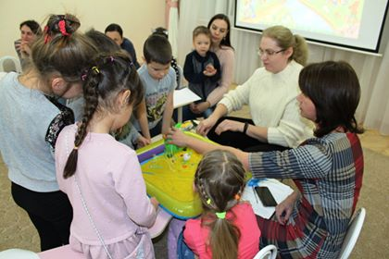
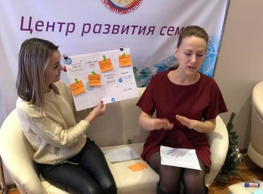
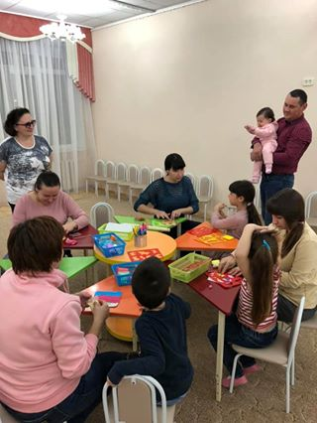
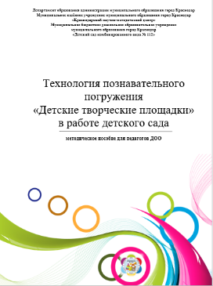
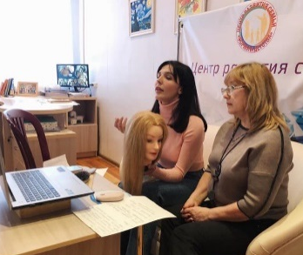
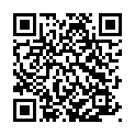
ОРГАНИЗАЦИЯ РАБОТЫ
ЦЕНТРА РАЗВИТИЯ СЕМЬИ В СИСТЕМЕ САМООРГАНИЗУЮЩЕГОСЯ РОДИТЕЛЬСКОГО СООБЩЕСТВА
МБДОУ МО г. Краснодар
«Детский сад № 112»
процесс развития родительского сообщества
уровень решения новых задач
уровень решения групповых проблем
уровень проявления личной инициативы родителей
Творческие
мастерские
Коучинг-сессии
Вебинары
Марафоны
Семинары-
тренинги
Фестивали,
акции

Slide 2
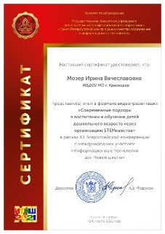
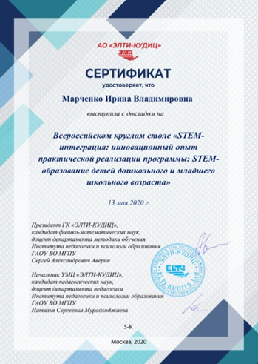
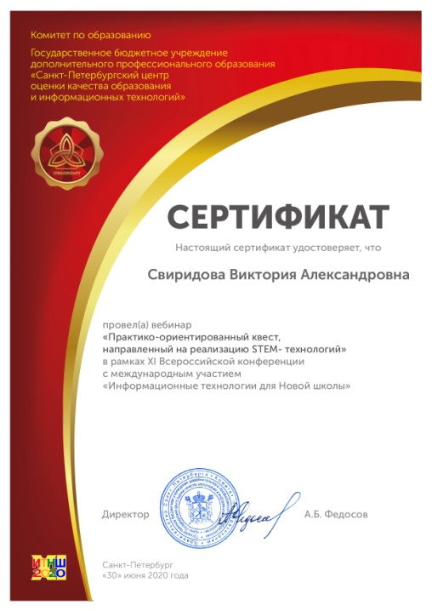
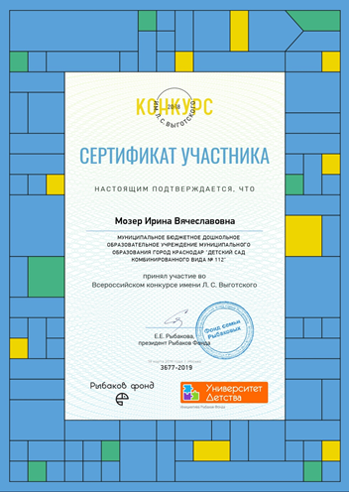
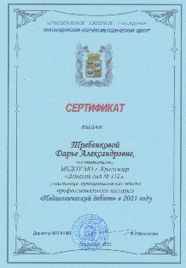
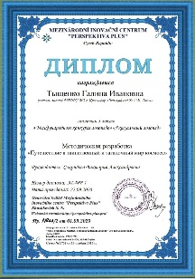
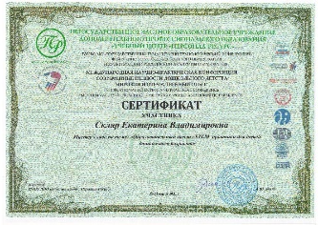
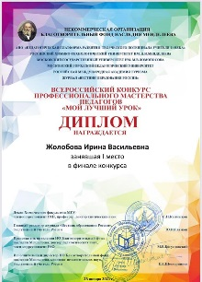
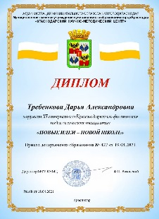
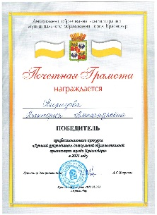
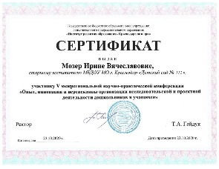
ОРГАНИЗАЦИЯ РАБОТЫ
ЦЕНТРА РАЗВИТИЯ СЕМЬИ В СИСТЕМЕ САМООРГАНИЗУЮЩЕГОСЯ РОДИТЕЛЬСКОГО СООБЩЕСТВА
МБДОУ МО г. Краснодар
«Детский сад № 112», руководитель проекта
Заведующий В.А. Свиридова
процесс развития родительского сообщества
Диссеминация инновационного опыта

Slide 3
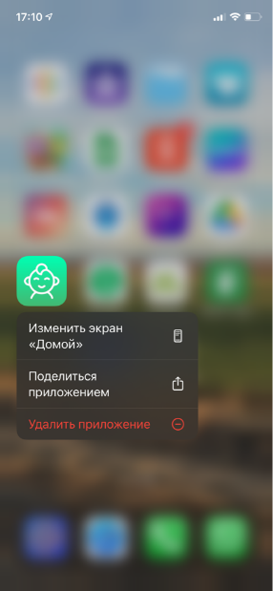
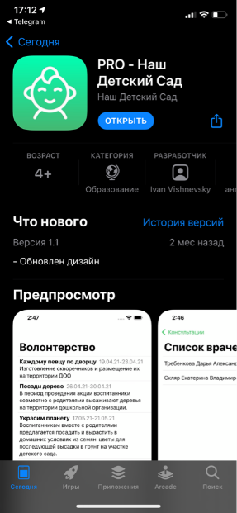
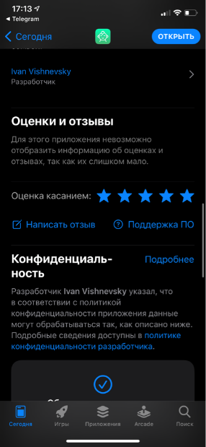
ОРГАНИЗАЦИЯ РАБОТЫ
ЦЕНТРА РАЗВИТИЯ СЕМЬИ В СИСТЕМЕ САМООРГАНИЗУЮЩЕГОСЯ РОДИТЕЛЬСКОГО СООБЩЕСТВА
МБДОУ МО г. Краснодар
«Детский сад № 112»
Электронные платформы
удобно
мобильно
популярно

